Slide 1
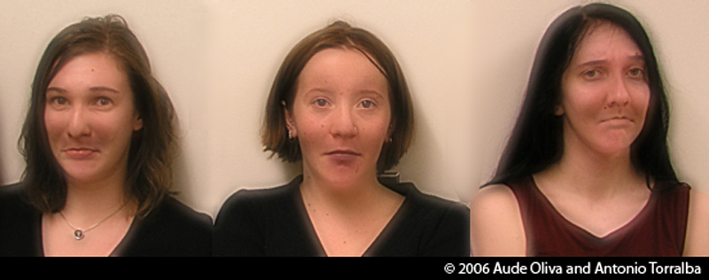
图像和图像滤波
计算机视觉
混合图像, Oliva et al., http://cvcl.mit.edu/hybridimage.htm

Slide 2

什么是图像?

Slide 3
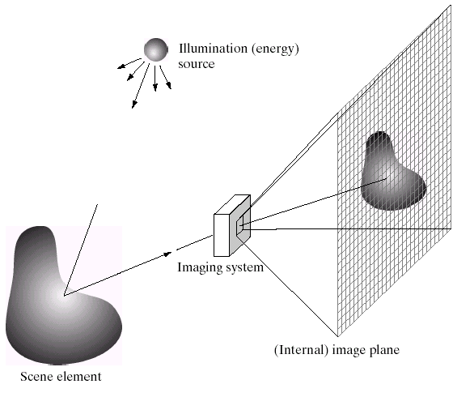
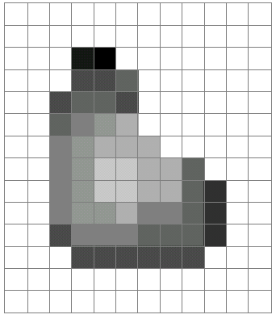
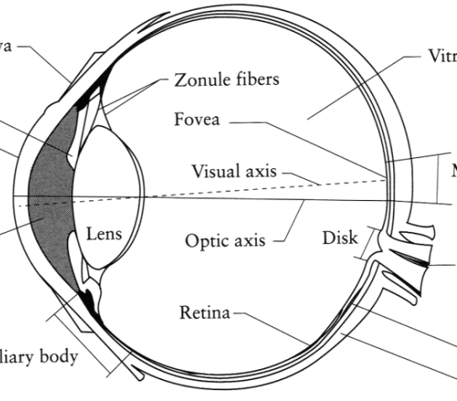
什么是像素?
数码相机
图像处理系统
（内部）图像平面
场景元素
本次课程重点关注内容
此过程稍后
The Eye
Source: A. Efros

Slide 4
什么是图像?
强度值的表格（矩阵）
一般每个值用一比特表示:
0 = 黑色, 255 = 白色
255 | 255 | 255 | 255 | 255 | 255 | 255 | 255 | 255 | 255 | 255 | 255
255 | 255 | 255 | 255 | 255 | 255 | 255 | 255 | 255 | 255 | 255 | 255
255 | 255 | 255 | 20 | 0 | 255 | 255 | 255 | 255 | 255 | 255 | 255
255 | 255 | 255 | 75 | 75 | 75 | 255 | 255 | 255 | 255 | 255 | 255
255 | 255 | 75 | 95 | 95 | 75 | 255 | 255 | 255 | 255 | 255 | 255
255 | 255 | 96 | 127 | 145 | 175 | 255 | 255 | 255 | 255 | 255 | 255
255 | 255 | 127 | 145 | 175 | 175 | 175 | 255 | 255 | 255 | 255 | 255
255 | 255 | 127 | 145 | 200 | 200 | 175 | 175 | 95 | 255 | 255 | 255
255 | 255 | 127 | 145 | 200 | 200 | 175 | 175 | 95 | 47 | 255 | 255
255 | 255 | 127 | 145 | 145 | 175 | 127 | 127 | 95 | 47 | 255 | 255
255 | 255 | 74 | 127 | 127 | 127 | 95 | 95 | 95 | 47 | 255 | 255
255 | 255 | 255 | 74 | 74 | 74 | 74 | 74 | 74 | 255 | 255 | 255
255 | 255 | 255 | 255 | 255 | 255 | 255 | 255 | 255 | 255 | 255 | 255
255 | 255 | 255 | 255 | 255 | 255 | 255 | 255 | 255 | 255 | 255 | 255
=

Slide 5
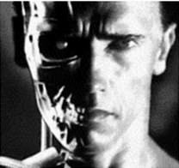
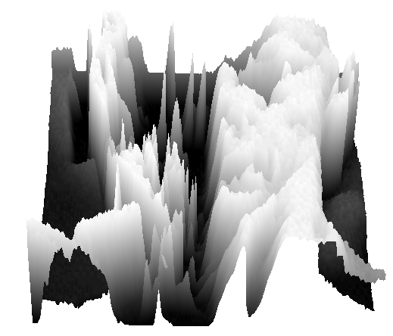
什么是图像?
我们把（灰度）图像看作一个函数f, 由R² 到R:
f (x,y) 给位置 (x,y)赋予强度
数字图像是这个函数（采样，量化的）离散版本
f (x, y)
x
y
snoop
3D view

Slide 6
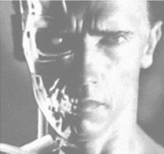
图像转换
与任何函数一样，我们可以对图像应用运算符
g (x,y) = f (x,y) + 20
g (x,y) = f (-x,y)

Slide 7
滤波器
滤波
形成一个新的图像， 该图像的像素是原始像素的组合
为什么这么做?
从图像中得到有用信息
例：提取轮廓或边界 (有助于理解形状)
增强图像
例：移除噪点
例：锐化和增强图像

Slide 8
典型图像处理问题
图像复原
去噪
去模糊
图像压缩
JPEG, JPEG2000, MPEG..
计算场属性（Field Properties）
光流
双眼视差
定位结构特征
角点
边缘

Slide 9
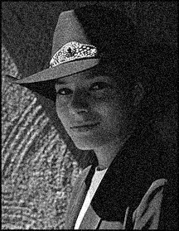
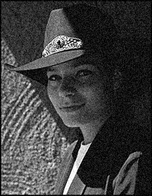

问题: 减少噪点
提供一个相机和静止场景, 该如何减少噪点?
多拍照片求平均值!
下个好办法是什么?
Source: S. Seitz
Notes:
Answer: take lots of images, average them

Slide 10
图像过滤
根据每个像素的局部邻域函数修改图像中的像素
10
5
3
Some function
4
5
1
7
1
1
7
Local image data
局部图像数据
Modified image data
修改后图像数据
Source: L. Zhang

Slide 11
线性滤波
一种简单滤波形式: 线性滤波
(互相关, 卷积)
用其周围像素的线性组合（一个加权和）替代每个像素
线性组合的方法称作 “kernel” (或 “mask”, “filter”)
10
5
3
0
0
0
4
6
1
0
0.5
0
8
1
1
8
0
1
0.5
Local image data
kernel
Modified image data
Source: L. Zhang

Slide 12



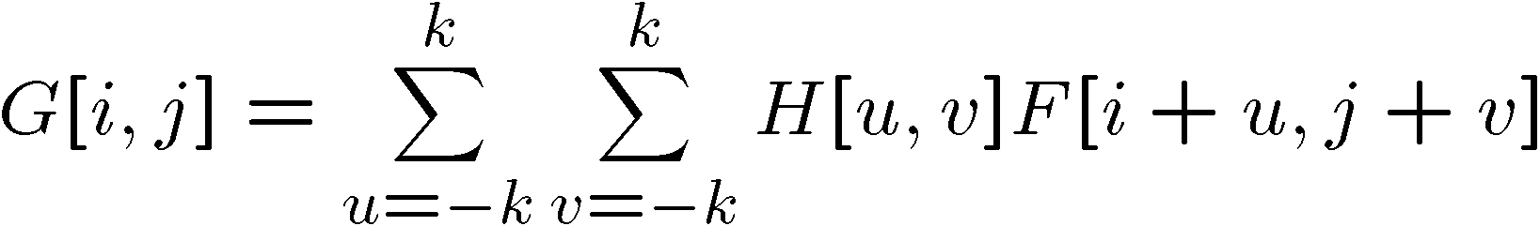

互相关
令 表示图像, 为kernel （核，大小为2k+1，2k+1）令 为输出图像
可以看作每个像素的局部邻域与核之间的“点积”
这种操作称为互相关:

Slide 13
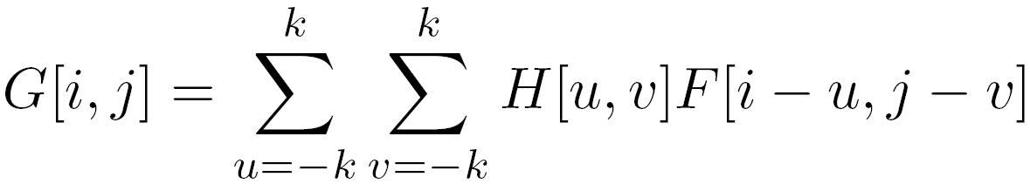

卷积
与互相关相同, 除了核被翻转（水平和垂直）
卷积是符合交换律和结合律的
这种操作叫卷积:

Slide 14
卷积
所谓两个函数的卷积，本质上就是先将一个函数翻转，然后进行滑动叠加。
卷积的“卷”，指的的函数的翻转；同时，“卷”还有滑动的意味在里面
卷积的“积”，指的是积分/加权求和
https://www.zhihu.com/question/22298352?rf=21686447

Slide 15
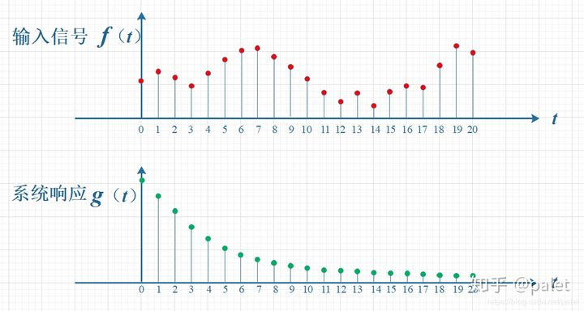
卷积
输入信号是 f(t) ，是随时间变化的。系统响应函数是 g(t) ，图中的响应函数是随时间指数下降的，它的物理意义是说：如果在 t=0 的时刻有一个输入，那么随着时间的流逝，这个输入将不断衰减。

Slide 16
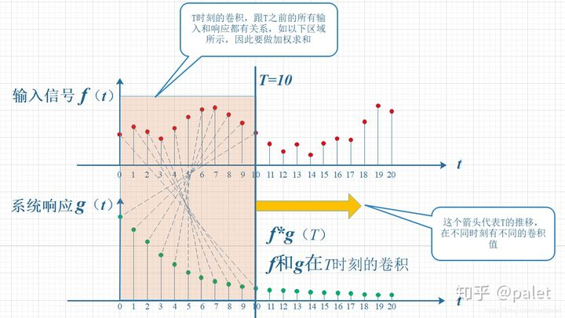
卷积
信号是连续输入的，每个时刻都有新的信号进来，输出的是所有之前输入信号的累积效果。t=10时，输出结果跟带标记的区域整体有关。f(10)因为是刚输入的，所以其输出结果应该是f(10)g(0)，而t=9的输入f(9)，只经过了1个时间单位的衰减，所以产生的输出应该是 f(9)g(1)

Slide 17
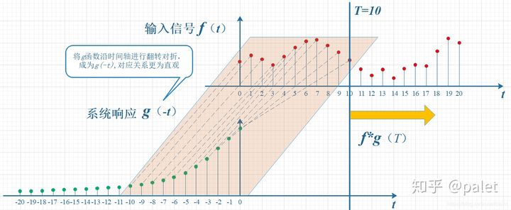
卷积

Slide 18
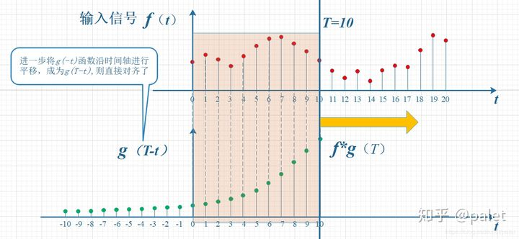
卷积

Slide 19
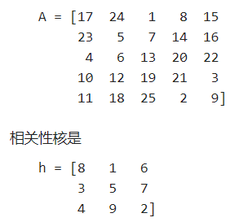
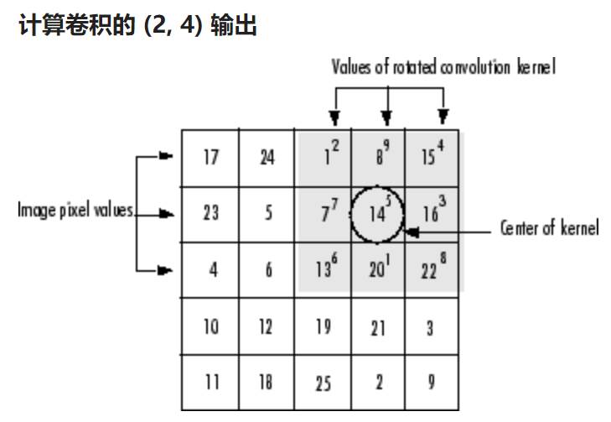
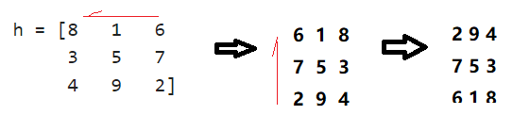
二维卷积：
水平方向翻转
垂直方向翻转

Slide 20
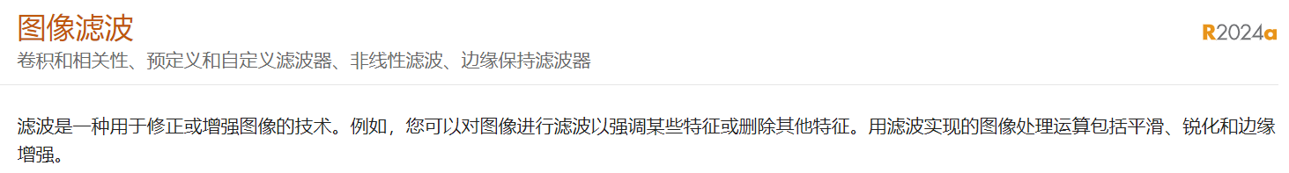
滤波
滤波是一种用于修正或增强图像的技术。例如，您可以对图像进行滤波以强调某些特征或删除其他特征。用滤波实现的图像处理运算包括平滑、锐化和边缘增强.
https://ww2.mathworks.cn/help/images/what-is-image-filtering-in-the-spatial-domain.html?s_tid=srchtitle_site_search_4_%25E5%259B%25BE%25E5%2583%258F%25E9%2594%2590%25E5%258C%2596

Slide 21

均值滤波
0 | 0 | 0 | 0 | 0 | 0 | 0 | 0 | 0 | 0
0 | 0 | 0 | 0 | 0 | 0 | 0 | 0 | 0 | 0
0 | 0 | 0 | 90 | 90 | 90 | 90 | 90 | 0 | 0
0 | 0 | 0 | 90 | 90 | 90 | 90 | 90 | 0 | 0
0 | 0 | 0 | 90 | 90 | 90 | 90 | 90 | 0 | 0
0 | 0 | 0 | 90 | 0 | 90 | 90 | 90 | 0 | 0
0 | 0 | 0 | 90 | 90 | 90 | 90 | 90 | 0 | 0
0 | 0 | 0 | 0 | 0 | 0 | 0 | 0 | 0 | 0
0 | 0 | 90 | 0 | 0 | 0 | 0 | 0 | 0 | 0
0 | 0 | 0 | 0 | 0 | 0 | 0 | 0 | 0 | 0
 | 0 | 10 | 20 | 30 | 30 | 30 | 20 | 10
 | 0 | 20 | 40 | 60 | 60 | 60 | 40 | 20
 | 0 | 30 | 60 | 90 | 90 | 90 | 60 | 30
 | 0 | 30 | 50 | 80 | 80 | 90 | 60 | 30
 | 0 | 30 | 50 | 80 | 80 | 90 | 60 | 30
 | 0 | 20 | 30 | 50 | 50 | 60 | 40 | 20
 | 10 | 20 | 30 | 30 | 30 | 30 | 20 | 10
 | 10 | 10 | 10 | 0 | 0 | 0 | 0 | 0
*
=
1 | 1 | 1
1 | 1 | 1
1 | 1 | 1

Slide 22
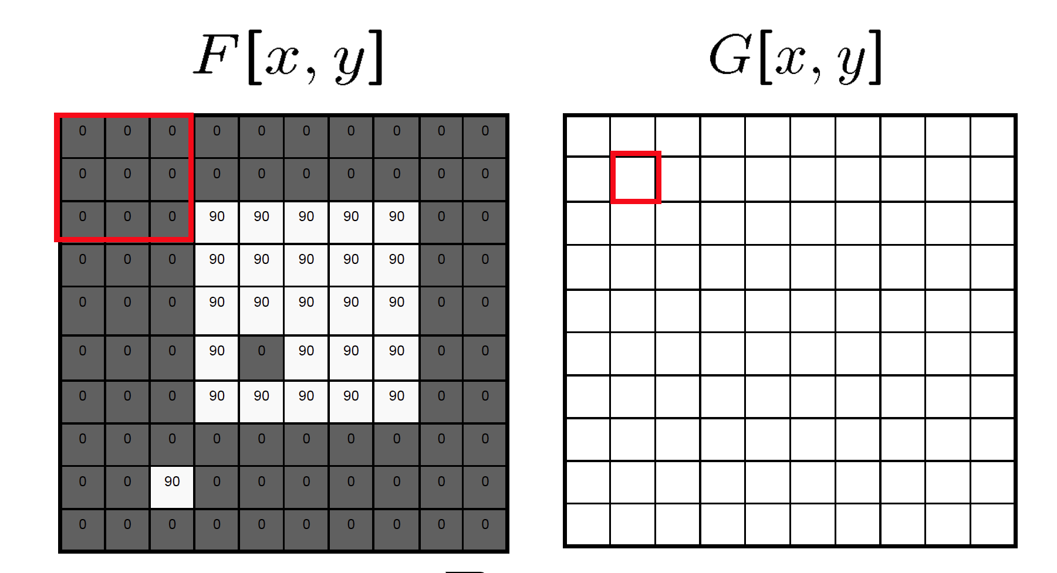
均值滤波和移动平均

Slide 23
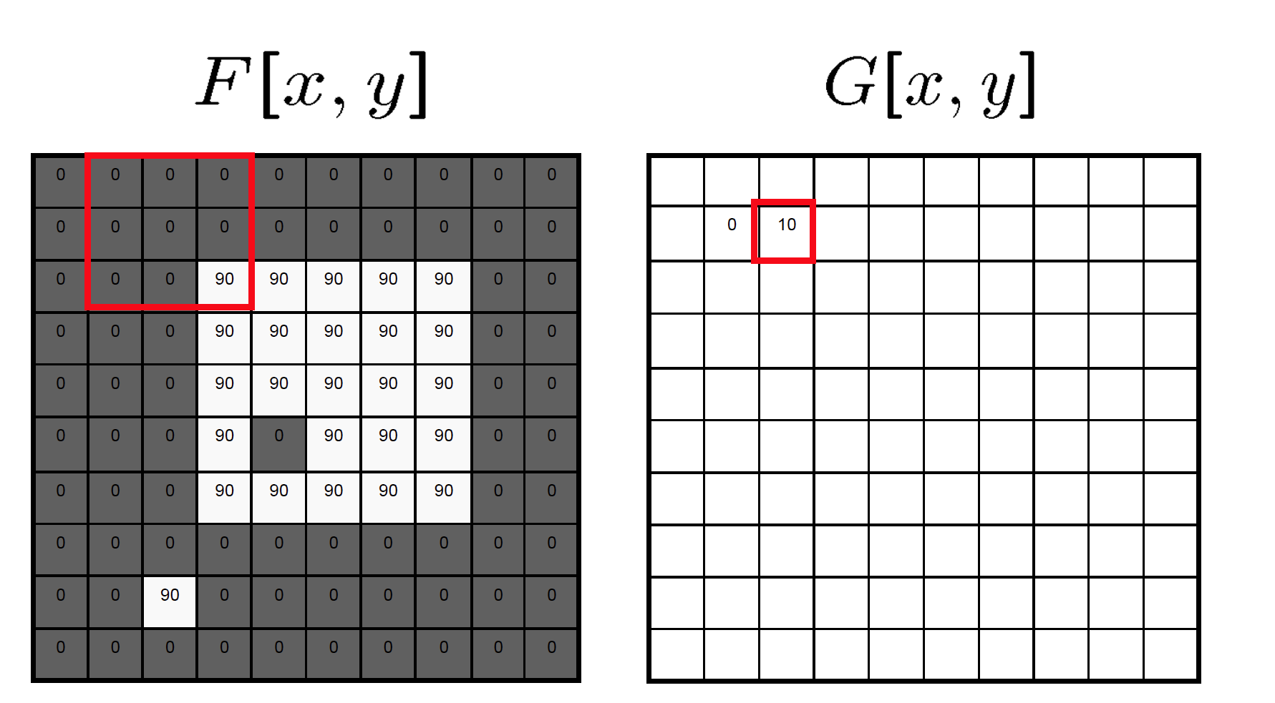
均值滤波和移动平均

Slide 24

均值滤波和移动平均

Slide 25
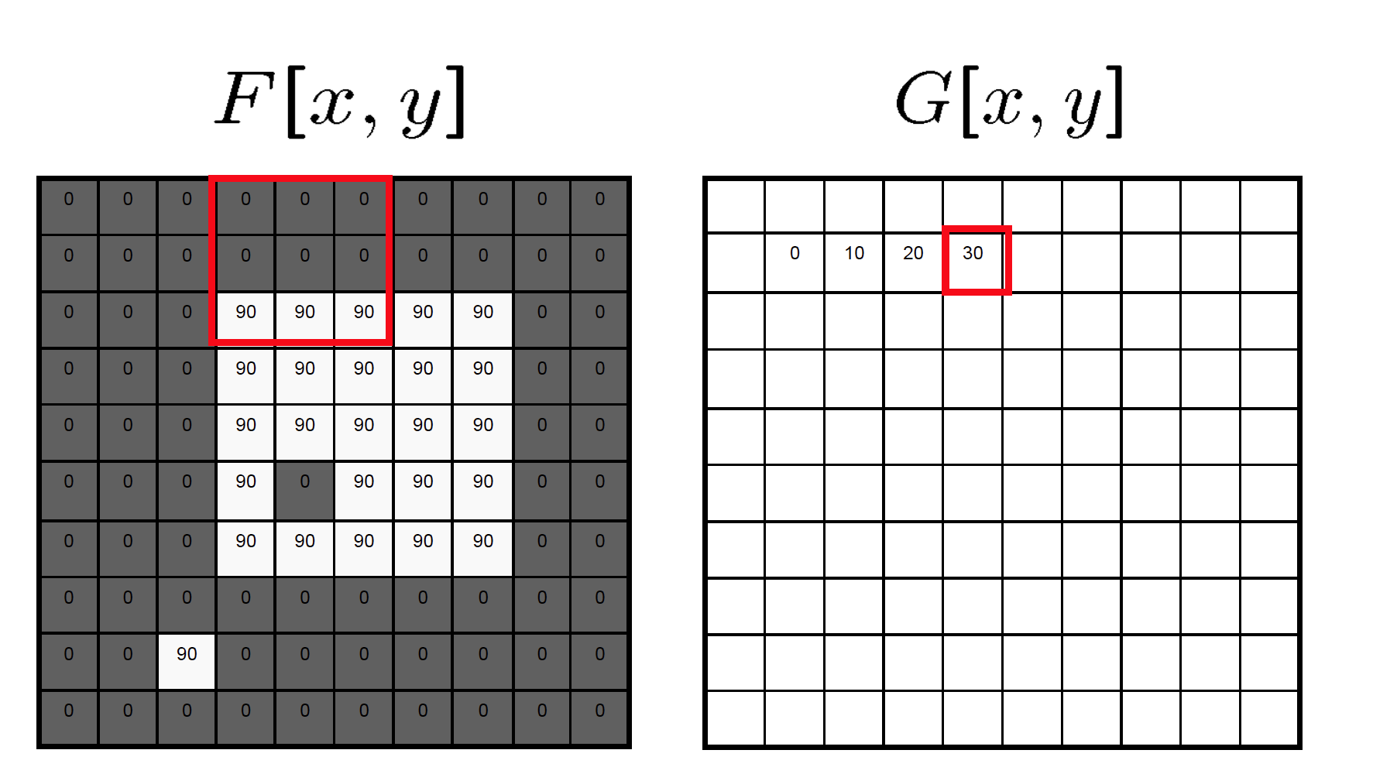
均值滤波和移动平均

Slide 26
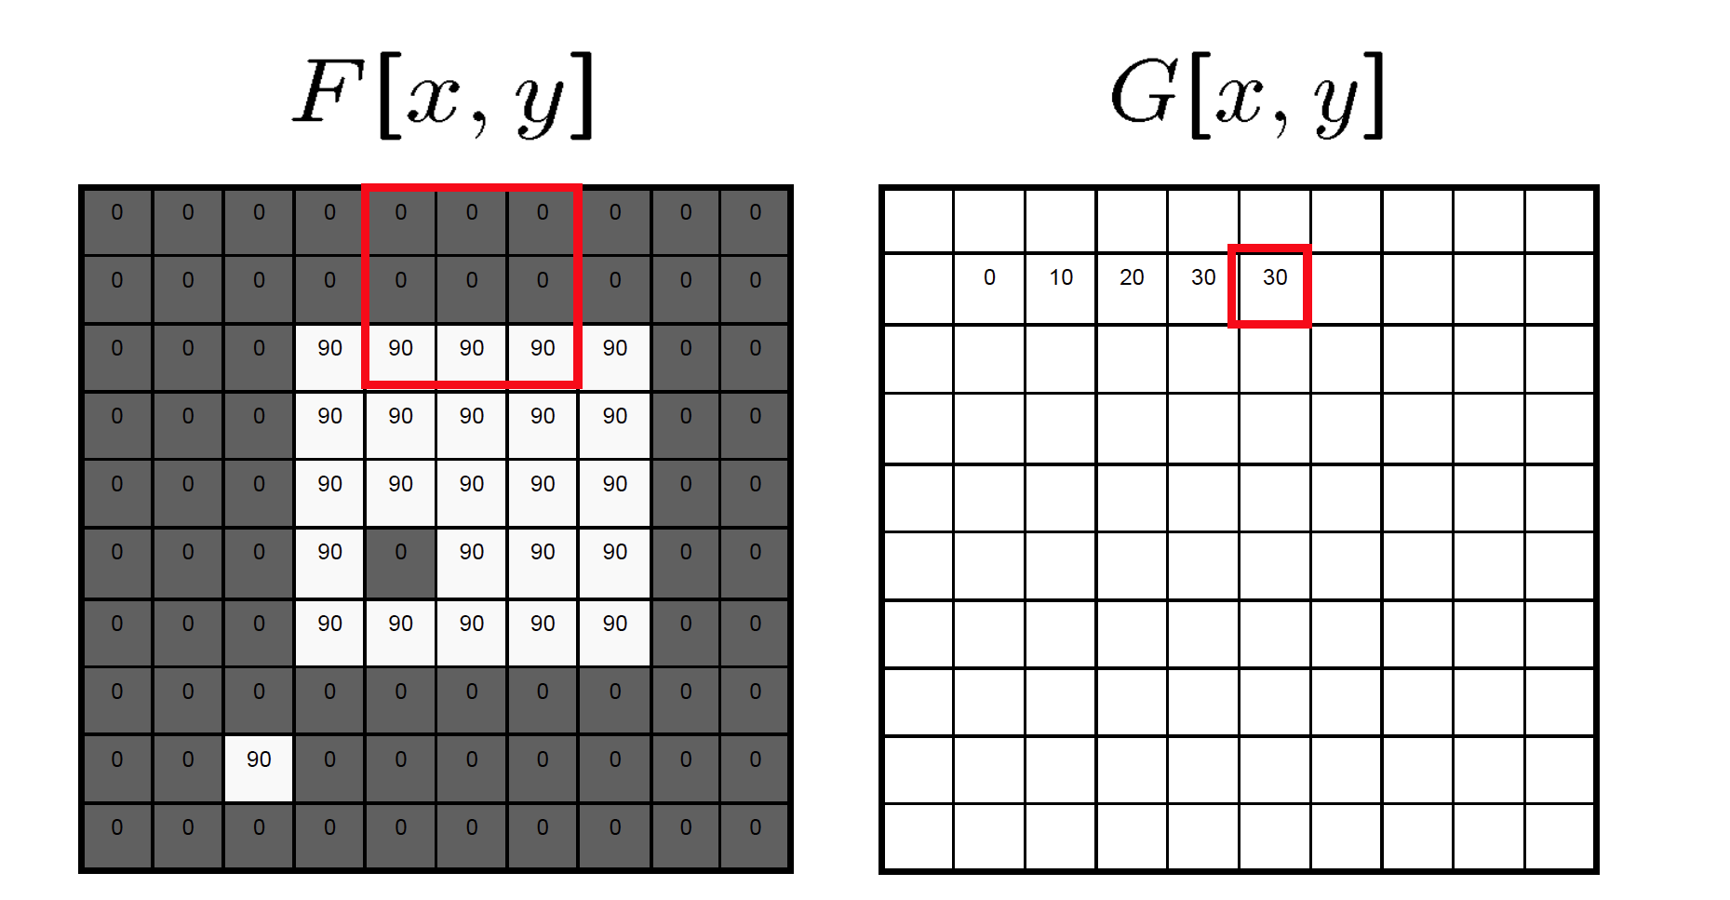
均值滤波和移动平均

Slide 27
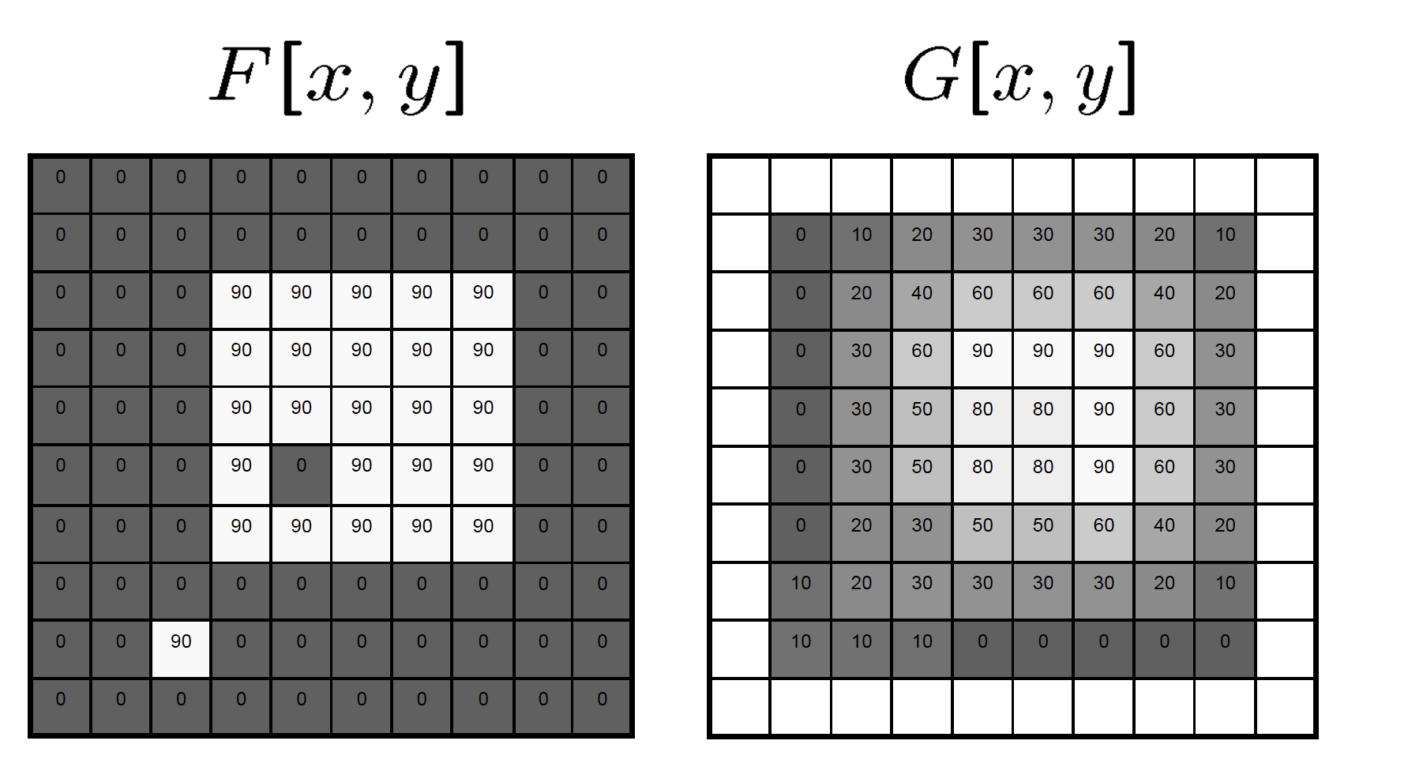
均值滤波和移动平均

Slide 28
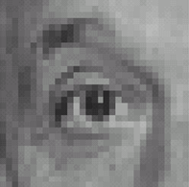
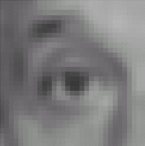

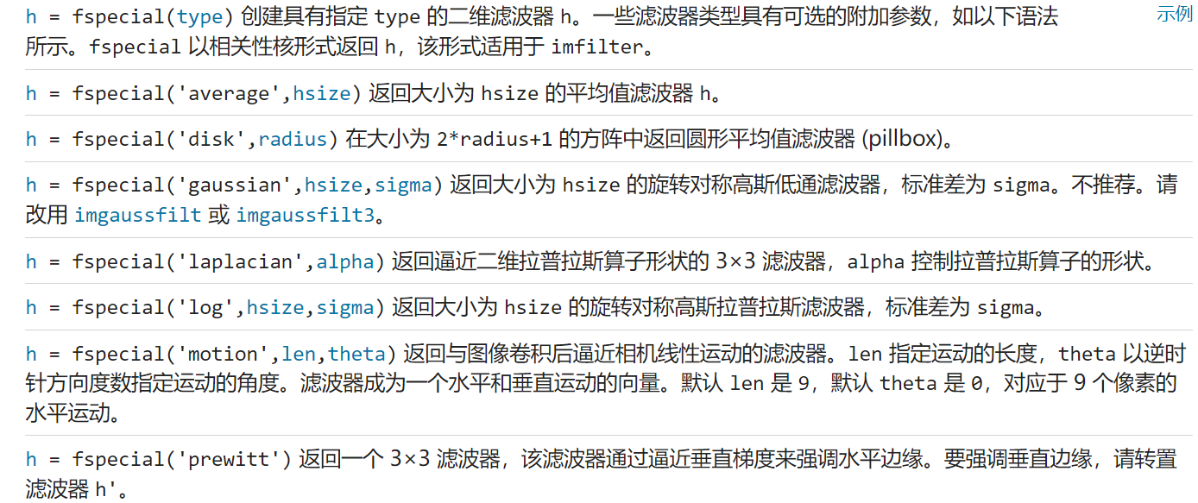
滤波器示例
1
1
1
1
1
1
1
1
1
原始图像
模糊图像（使用滤波器后）
Fspecial
创建预定义的二维滤波器h

Slide 29
close all; clear all; clc;
% 创建一个均值滤波核
% 这里使用3x3的核，核内所有元素的值都相同（即1/9），但在MATLAB中，imfilter会自动进行归一化
% 所以，我们只需要一个全1的矩阵即可
img = imread('E:\work_Python\test1.jpg');
grayImg = rgb2gray(img); % 如果已经是灰度图像，则不需要这一步
h = ones(3, 3) / 9; % 或者简单地使用 'average' 字符串参数
% 或者使用内置选项来指定均值滤波
h = fspecial('average', [3 3]); % 这会生成一个3x3的均值滤波核
% 应用均值滤波
blurredImg = imfilter(grayImg, h, 'replicate'); % 'replicate'是边界选项，还有选项'symmetric', 'circular'等
figure;
subplot(1, 2, 1);
imshow(grayImg);
title('Original Gray Image');
subplot(1, 2, 2);
imshow(blurredImg);
title('Blurred Image');
MATLAB提供了imfilter函数对图像进行各种滤波操作，包括均值滤波。fspecial函数快速生成一些常见的滤波器核，包括均值滤波器。
如果处理彩色图像，并且想要保持颜色信息，则通常的做法是对图像的亮度分量（例如，使用rgb2hsv转换到HSV空间，对V（亮度）分量进行滤波，然后再转换回RGB）进行滤波，或者对每个颜色通道分别进行滤波（但这可能会导致颜色伪影）。
或者使用内置函数数字信号处理filter2（类似于imfilter，但提供了更多控制）或直接使用fspecial和rgb2gray结合imfilter。
B = imfilter(A,h) 使用多维滤波器 h 对多维数组 A 进行滤波，并在 B 中返回结果

Slide 30
线性滤波器示例
图像的线性滤波是通过称为卷积的运算完成的。卷积是一种邻域运算，其中每个输出像素是相邻输入像素的加权和。权重矩阵称为卷积核，也称为滤波器。卷积核是旋转了 180 度的相关性核。
*
0
0
0
=
0
1
0
0
0
0
原始图像
完全相同图像
% h = ones(3, 3) / 9; % 改为如下：
h =[0 0 0;0 1 0; 0 0 0];

Slide 31
线性滤波器示例
*
0
0
0
=
0
0
1
0
0
0
原始图像
左移一像素
Source: D. Lowe

Slide 32
线性滤波器示例
*
1
1
1
=
1
1
1
1
1
1
原始图像
模糊图像 (使用均值滤波后)
Source: D. Lowe

Slide 33
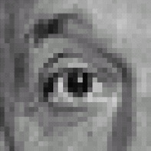



线性滤波器示例
*
0
0
0
-
1
1
1
=
0
2
0
1
1
1
0
0
0
1
1
1
锐化图像
(突出边缘)
原始图像
h=[0 0 0;0 2 0; 0 0 0] -ones(3, 3) / 9;

Slide 34
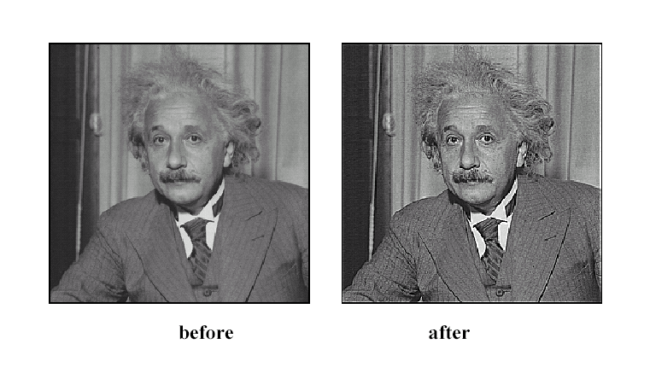
锐化
Source: D. Lowe

Slide 35
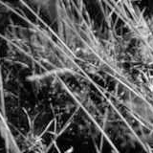
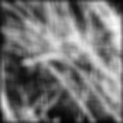
再次使用箱式滤波模糊化
Source: D. Forsyth
Notes:
I always walk through the argument on the left rather carefully; it gives some insight into the
significance of impulse responses or point spread functions.

Slide 36
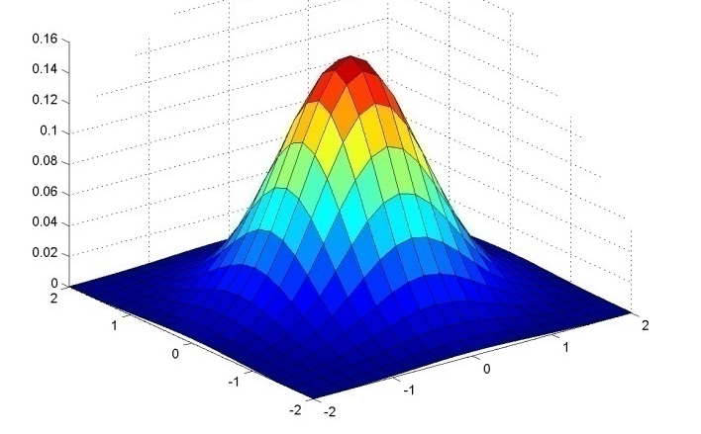
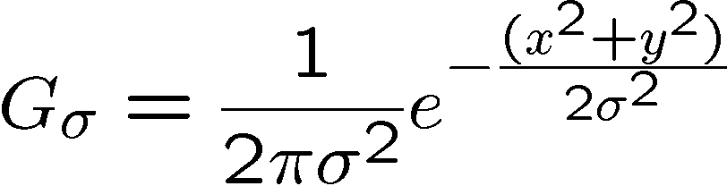
高斯核
Source: C. Rasmussen

Slide 37
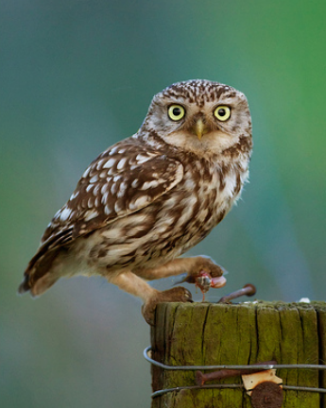
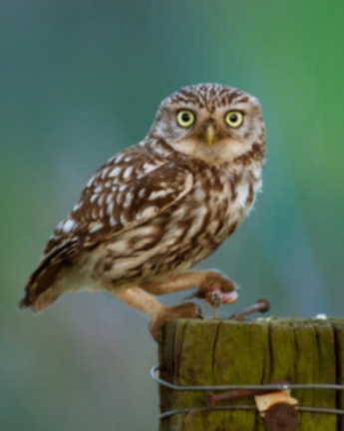



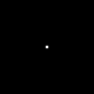




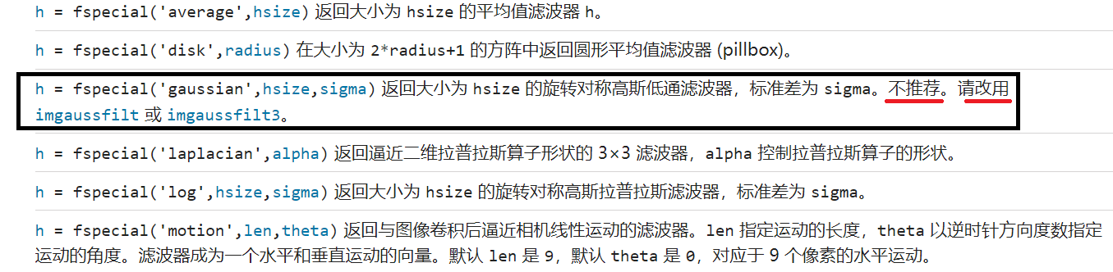
高斯滤波器
https://ww2.mathworks.cn/help/images/ref/fspecial.html#d126e18080
= 1 pixel
= 5 pixels
= 10 pixels
= 30 pixels

Slide 38
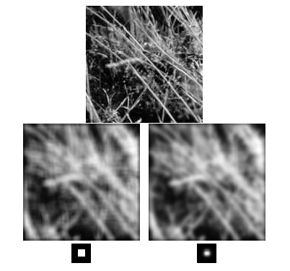
均值滤波VS高斯滤波

Slide 39

锐化（-边缘检测）
锐化滤波，是将图像的低频部分减弱或去除，保留图像的高频部分，即图像的边缘信息。
图像的边缘、轮廓一般位于灰度突变的地方，也就是图像的高频部分，通常用灰度差分提取边缘轮廓。
图像中边缘轮廓通常是任意方向的，因此我们的差分运算需要具有方向性。
常用的锐化差分算子有：Roberts算子、Sobel算子、Prewitt算子、Laplace算子
https://blog.csdn.net/u014030117/article/details/46383659

Slide 40
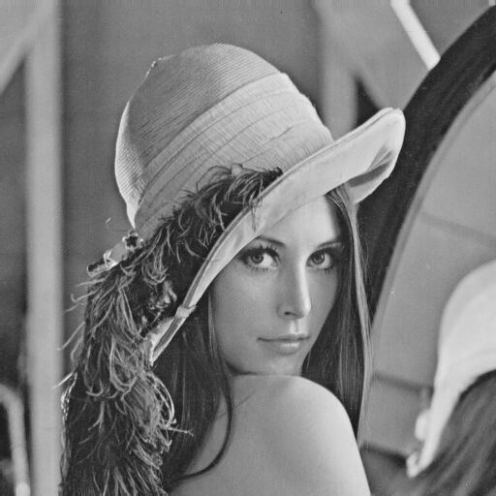
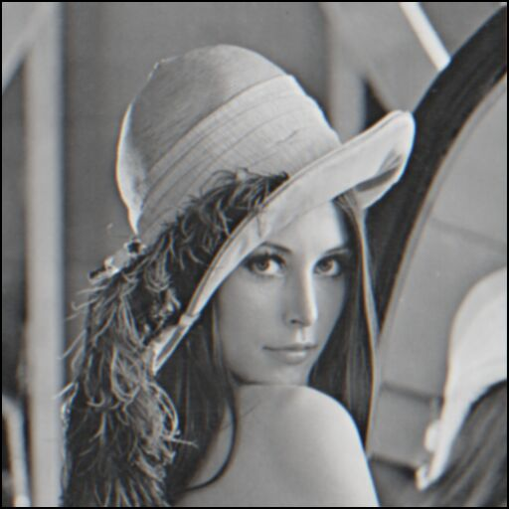
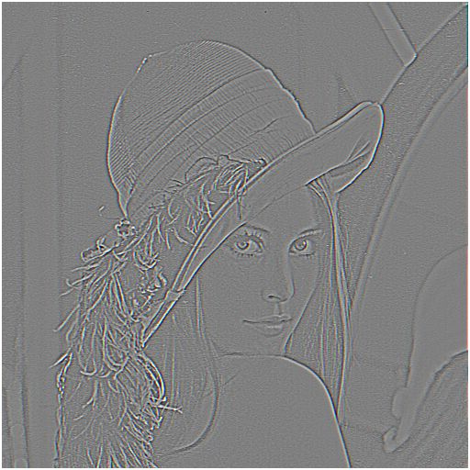

锐化再讨论
图像算术 图像的加减乘除
模糊化带走了什么?
–
=
original
smoothed (5x5)
detail
(这种细节提取也被称作
一种高通滤波)
把它加回来:
+ α
=
original
detail
sharpened

Slide 41
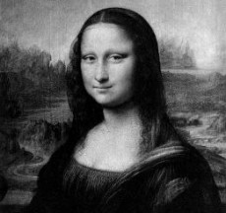
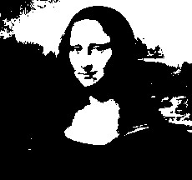

滤波器: 二值化
%I = imread('coins.png');
I = imread('cameraman.tif');
level = graythresh(I)
imhist(I)
BW = imbinarize(I,level);
imshowpair(I,BW,'montage')

Slide 42
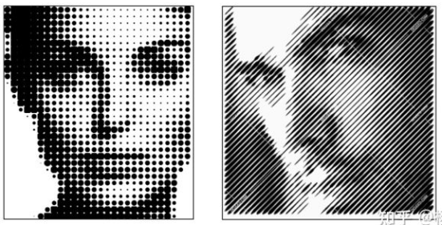
Halftone
Skip
两种亮度（如下黑、白）通过调节黑点密集度得到多种视觉亮度
颜色抖动则是尝试用较低的颜色位深度来获得更为丰富的视觉效果，比如用1位的位深度来尽可能得到8位的视觉效果。与颜色抖动相似的一个概念是半调（Halftone），半调是一种用尺寸不同的各个离散点来表示有连续灰度变化的图像的方式。最早被应用于印刷行业，如下图为纽约时报中的一幅图，通过控制印刷时油墨点的大小来实现视觉上的灰度变化：
半调（Halftone）是一种用尺寸不同的各个离散点来表示有连续灰度变化的图像的方式
https://zhuanlan.zhihu.com/p/510251407

Slide 43
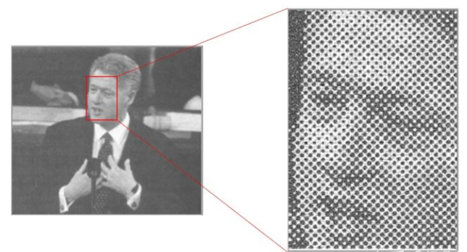
Halftone
Skip
半调（Halftone）是一种用尺寸不同的各个离散点来表示有连续灰度变化的图像的方式
https://zhuanlan.zhihu.com/p/510251407

Slide 44
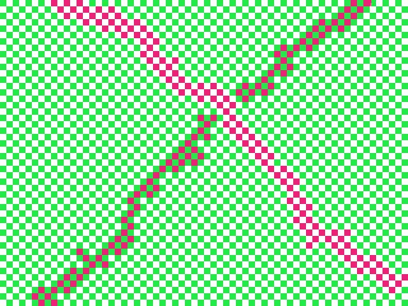
Color Dithering: 两色（如下红和绿）通过混色得到多种视觉色
Skip

Slide 45
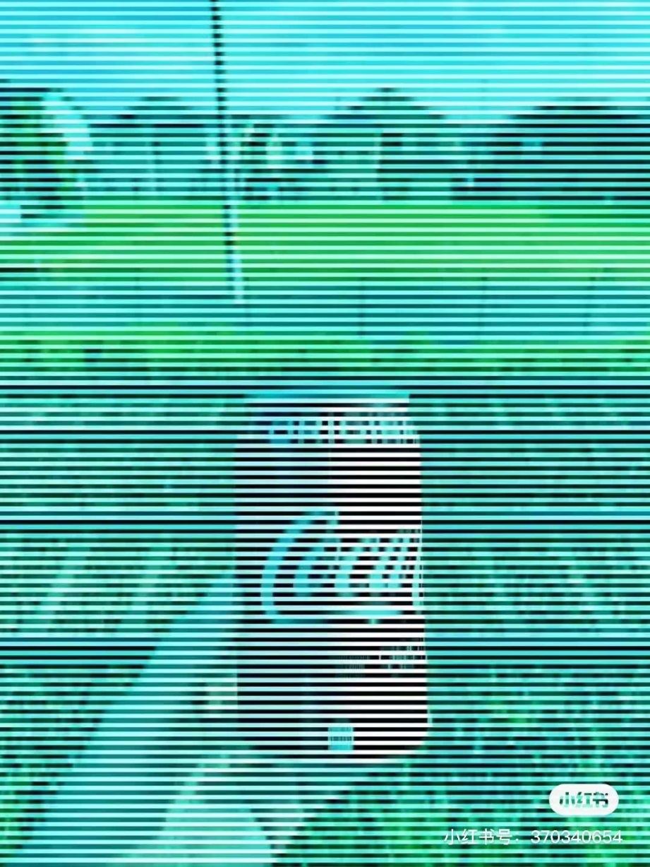
Color Dithering
Skip

Slide 46
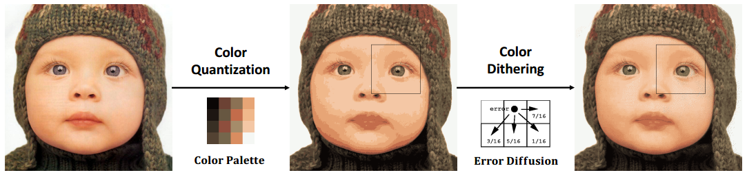
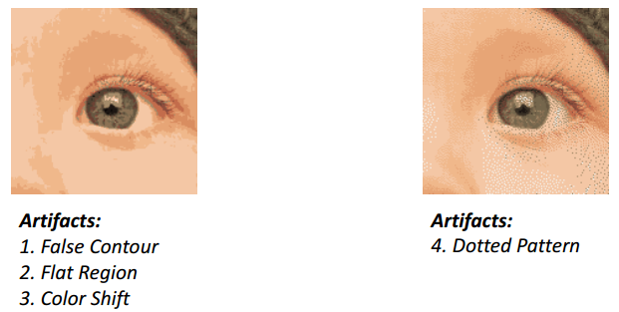
Color Dithering
Skip
GIF2Video: Color Dequantization and Temporal Interpolation of GIF images

Slide 47
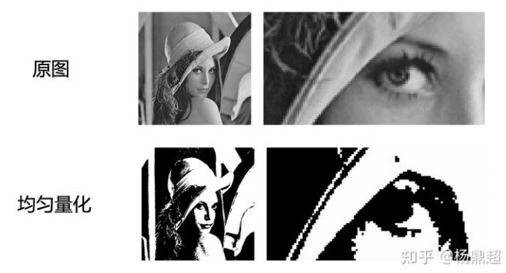

Color Dithering
Skip

Slide 48


Color Dithering
Skip

Slide 49


Color Dithering
Skip
先将像素灰度值 I(x,y) 映射到[0,4)的范围得到 M(x,y)，随后分别对像素的坐标 xy 对2取余得到 mx,my，再比较 M(x,y) 与矩阵 D_2 中对应位置元素的大小，比如 M(x,y)> D_2[mx][my]，则将像素置为255，反之为0

Slide 50


Color Dithering
Skip
误差扩散最早也是最经典的方法当属 Floyd–Steinberg 方法，此方法将当前像素的误差以一定权重分配到邻近像素

Slide 51

Color Dithering
Skip

Slide 52

https://ww2.mathworks.cn/help/images/?s_tid=srchbrcm

Slide 53


图像混合
图像混合是把每一个像素给混合起来；图像叠加就是简单的给一幅图像加上另一幅图像
https://blog.csdn.net/zy010101/article/details/104916056
五种混合模式：差值、相乘、线性减淡（Linear Dodge）、相减和深色（Darker Color）
https://zhuanlan.zhihu.com/p/164859527
https://ww2.mathworks.cn/help/images/image-arithmetic.html?searchHighlight=%E5%9B%BE%E5%83%8F%E7%9B%B8%E5%8A%A0&s_tid=srchtitle_support_results_2_%25E5%259B%25BE%25E5%2583%258F%25E7%259B%25B8%25E5%258A%25A0

Slide 54




图像混合

Slide 55

图像混合

Slide 56


Homework:
1、实现如下效果的图像混合
2、实现爱因斯坦和梦露的图像混合

